Slide 1
Logo
停车场车位管理系统
ParkingLot System

Slide 2



行业PPT模板http://www.1ppt.com/hangye/
目录
CATALOG
系统介绍
Product overview
目前进度
Product function
下一阶段任务
Product advantage

Slide 3

系统介绍
Product overview

Slide 4




产品概述
Product overview
停车场车位管理系统
Please enter the title
现实中的一些困扰人们的问题：
在停车场中，因为车主的视野受限，会出现很久才能找到车位的情况。
解决办法：
通过车位检测系统来检测车位，在停车场入口处为车主提供车位路径，快速定位车位。

Slide 5
产品概述
Product overview
停车场车位管理系统
Please enter the title
车位管理系统三大核心功能：
(1) 检测车辆进入
(2) 给出车位路径
(3) 计算车费

Slide 6
产品概述
Product overview
系统建模转化
Please enter the title
因为设备、场地的限制，将问题进行建模转化
(1) 停车场进出摄像头： 通过人为的输入车牌图片来确定是进入还是离开
(2) 在停车场门口大屏幕显示路径 ： 转化为在屏幕显示具体路径

Slide 7
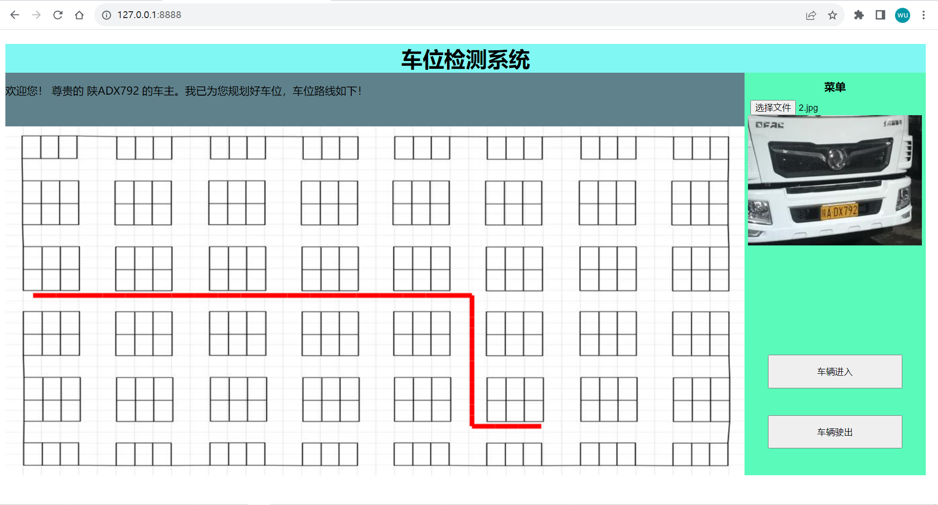
产品概述
Product overview
三个功能界面：
(1) 车辆进出
(2) 路径显示
(3) 车主信息提示

Slide 8
目前进度
Product function

Slide 9



目前进度
Product overview
停车检测系统关键难点：
怎么识别车牌？
怎么给出车辆路径？
前后端怎么交互？

Slide 10
目前进度
Product overview
停车检测系统关键难点：
怎么识别车牌？
怎么给出车辆路径？
前后端怎么交互？
调用百度车牌识别API
采用图的数据结构，使用BFS进行搜索
使用nodejs进行前后端交互，对数据库进行操作

Slide 11
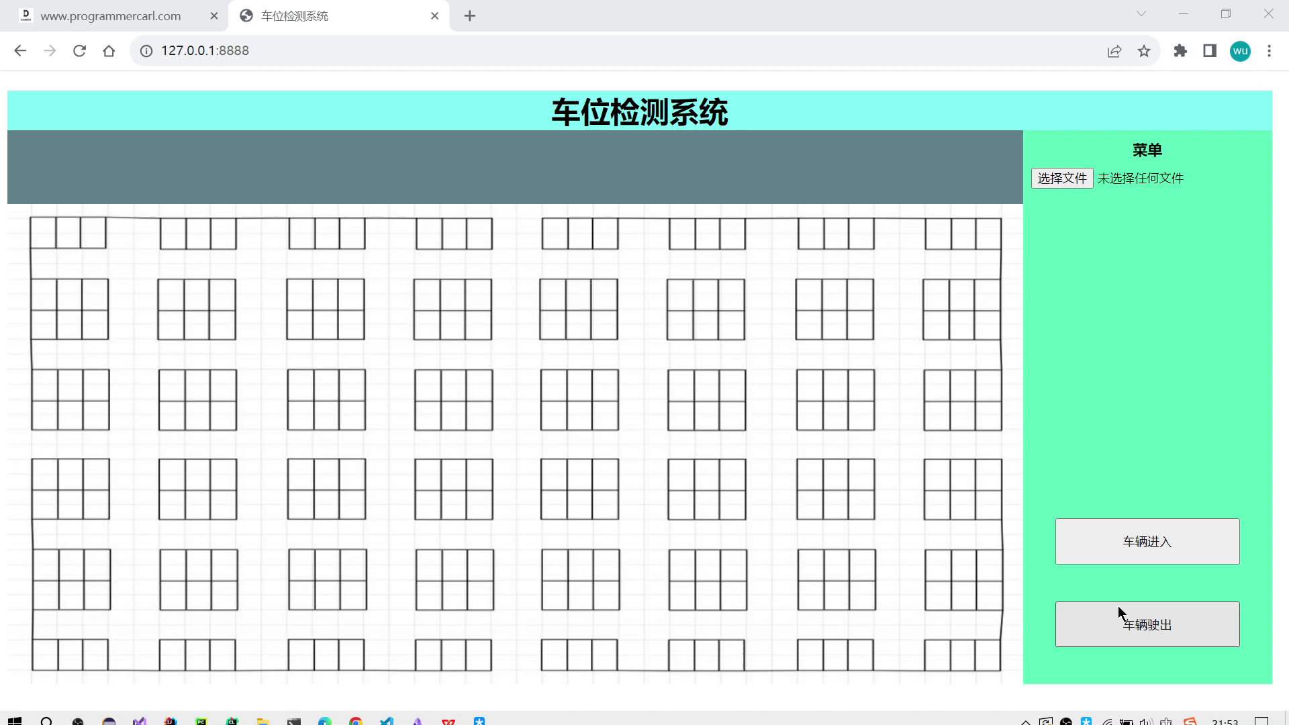
产品演示
Product function

Slide 12
未来优化
Product advantage

Slide 13



未来优化
Product advantage
代码审查和优化
高效寻路算法
车牌识别模型
代码结构优化和bug排查
迪杰斯特拉算法
A* 算法
使用百度API缺陷：
受限于网络、响应不及时

Slide 14
谢谢观看
Thanks for watching

